Slide 1





Zákon o podpoře v bydlení
13. října 2023
Anna Hájková

Slide 2
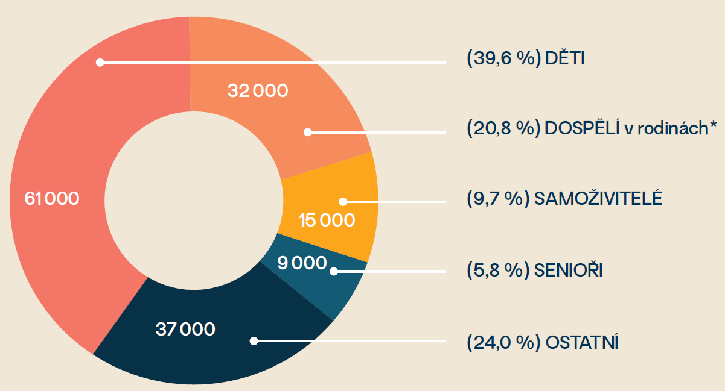
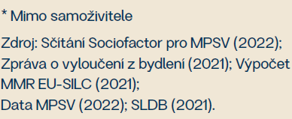

Komu zákon pomůže
Osoby v bytové nouzi (154 000 osob)
Strana

Slide 3
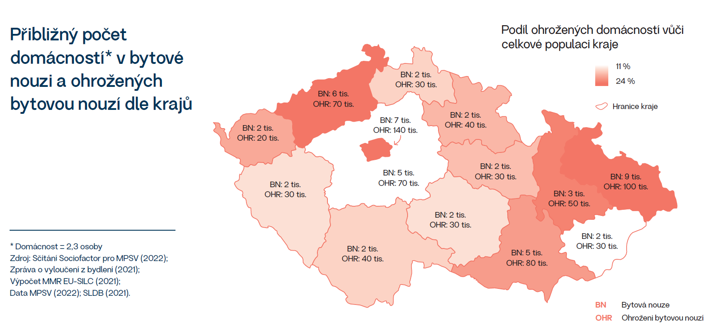



Strana

Slide 4
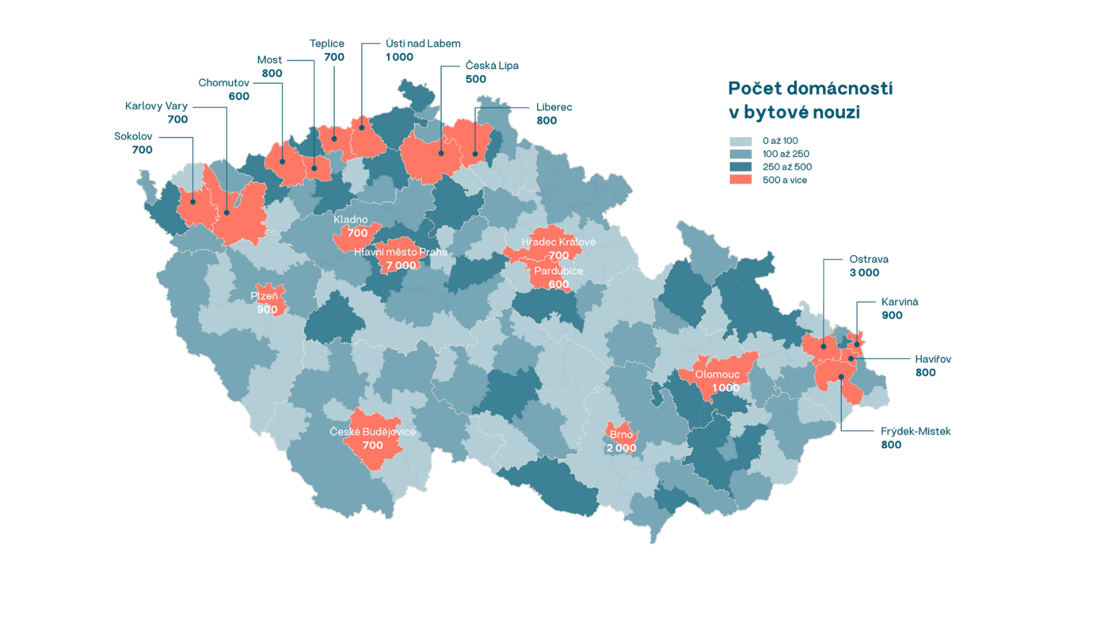
Bytová nouze dle ORP
Strana

Slide 5
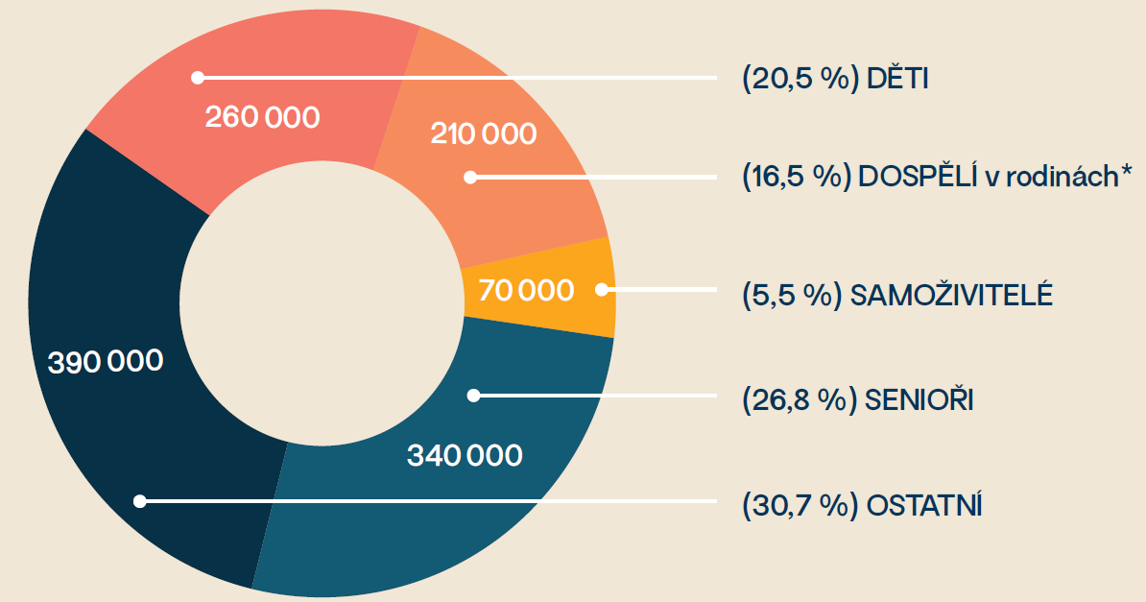
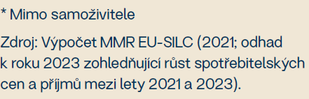
Osoby ohrožené ztrátou bydlení, v energetické chudobě či s nadměrnými náklady na bydlení (1 270 000 osob)
Strana

Slide 6


Přijetí zákona pomůže
Chránit 1,3 milionu osob ohrožených bytovou nouzí. Jedná se zejména o děti, seniory, samoživitele i oběti domácího násilí. Celkový počet ohrožených osob stále roste.
Snížit počet osob v bytové nouzi nejméně o 30 % za 10 let. V bytové nouzi se nyní nachází 154 000 obyvatel ČR (a z toho více než 2/3 připadá na rodiny s dětmi).
Zpomalit nárůst počtu dětí ve státní péči. Bytová nouze výrazně zvyšuje pravděpodobnost odebrání dětí z rodin či nedokončení vzdělání.
Omezit sekundární trh s bydlením, a to díky cenovým mapám a kontrolám standardu bytů v evidenci.
Přinést systémové řešení, které bude spolu s dalšími nástroji fungovat dlouhodobě. Díky tomu můžeme lépe nastavit investice do bydlení.
Strana
6

Slide 7
Pilíře zákona o podpoře v bydlení
1
Kontaktní místa pro bydlení na obcích
Základní a specializované poradenství, posouzení bytové nouze a návrh podpory, kontrola a sběr dat.
Vzor – Velká Británie, v ČR již v cca 15 městech (Praha, Plzeň, Liberec, Most, Otrokovice, Brno, Písek, Ostrava).
Na každém ORP.
2
Systém garancí pro soukromé majitele a kompenzací pro obce pronajímající byty v rámci obecního podporovaného bydlení
Motivace zvýšit nabídku nájemních bytů na trhu, které budou dostupné ohroženým skupinám.
Kompenzace i pro obce za volitelné využití obecních bytů v systému.
Vzor – Belgie a Francie, v ČR např. Ostravsko, Most, Praha, Ústí nad Labem, Plzeň aj.
3
Asistence v bydlení (podpora nájemníků v bytech)
Nezbytná pro prevenci ztráty bydlení, minimalizaci rizik po majitele i sousedy.
Strana
7

Slide 8
Kontaktní místa pro bydlení na obcích
= jedno místo na obci (ORP), kam občan přijde, když nebydlí nebo je jeho bydlení ohroženo
KMB poskytne základní a specializované poradenství a pokud to nestačí, doporučí silnější podpůrné opatření: bydlení s garancí pro vlastníka, podnájemní bydlení, obecní podporované bydlení; často v kombinaci s asistencí v bydlení
KMB poté vše koordinuje a vyhodnocuje a také mapuje bytovou nouzi ve svém území
PRINCIPY:
ne každý potřebuje byt, proto máme celou paletu nástrojů
levná řešení fungují, jen pokud se uplatní včas
nákladnější řešení jsou zacílená na ty, kdo je skutečně potřebují
Strana
8

Slide 9
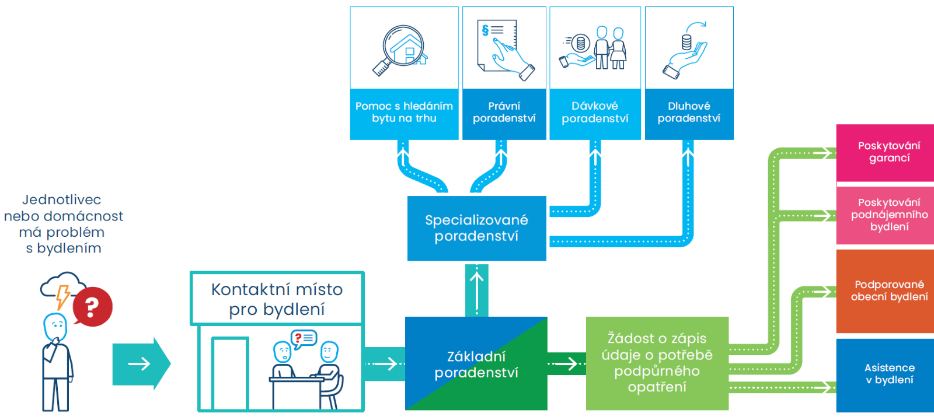
Fungování kontaktních míst pro bydlení
Strana

Slide 10


PODPŮRNÁ OPATŘENÍ
1
Podporované obecní bydlení
2
Bydlení s garancí pro majitele bytu
2 formy:
Poskytování podnájemního bydlení
Poskytování garancí
3
Asistence v bydlení
Realizují je poskytovatelé s pověřením, kteří na tuto činnost čerpají státní příspěvky.
Pokud vykonávají obce, činí tak v samostatné působnosti.
Strana

Slide 11
Podporované obecní bydlení
= dobrovolné zapojení obcí podpořené finančním příspěvkem.
Spočívá v pronájmu obecních bytů cílovým skupinám = samostatná působnost.
Pokud obec svými standardními schvalovacími postupy a dle svých pravidel pronajme byt obyvateli daného ORP, který je v bytové nouzi a zvláště potřebný, může čerpat od kraje příspěvek.
Kontaktní místo napojuje klienta na poskytovatele asistence (tím může být i obec).
Obec využívá příspěvek pro účely bytové politiky.
Byty musí projít kontrolou kontaktního místa.
Zákon nezasahuje do pravidel pronájmu - finální výběr klienta a pronájem bytu zůstává v kompetenci obce.
Předpoklad trvání – 3 roky, možnost prodloužení až o 2 roky; poté konec státních příspěvků.
Strana
11

Slide 12
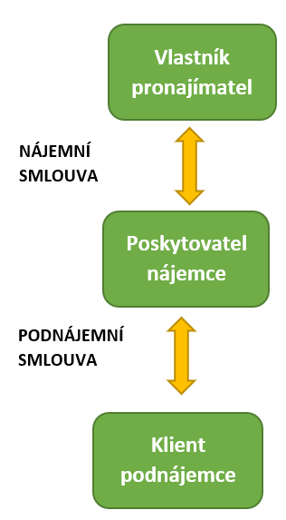
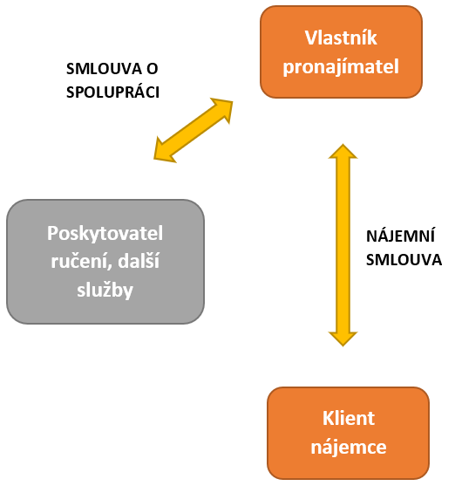
Poskytování garancí a poskytování podnájemního bydlení
= dva možné modely spolupráce poskytovatele s pověřením se soukromými vlastníky.
Poskytovatel (nikoli vlastník) získá na tyto činnosti státní příspěvky.
Poskytování podnájemního bydlení
Poskytování garancí
Strana

Slide 13
Poskytování garancí a poskytování podnájemního bydlení
Poskytovatel :
Garantuje po omezenou dobu vlastníkovi bytu úhradu nájemného, nákladů na služby a škod a popřípadě náhradu, na kterou má vlastník bytu nárok, neodevzdá-li nájemce byt vlastníkovi bytu v den skončení nájmu. Případné výpadky nebo nedoplatky kryje ze státního příspěvku.
Ručení do výše nejméně 2 nájmů dle cenových map (obce max. 4)
Poskytuje další servis, jak směrem k vlastníkovi bytu, tak k zabydlené domácnosti – zákon stanoví minimální požadavky, volba ohledně zbytku je na poskytovateli.
Poskytovatel čerpá na tyto služby příspěvky.
Nájemné – nejvýše v místě obvyklé nájemné (cenové mapy připravované MF).
Poskytovatel čerpá na tyto služby příspěvky.
Předpoklad trvání – 2 roky, možnost prodloužení o 1 rok; poté konec státních příspěvků.
Většina klientů bude čerpat současně asistenci v bydlení.
Strana
13

Slide 14
Kontrola kvality bytů – provádí KMB
O zápis bytu do evidence bude moci požádat poskytovatel podpůrných opatření.
KMB byt do evidence zapíše, pokud
je byt způsobilým bytem,
případné poskytování podpůrného opatření v souvislosti s bytem nezhorší míru sociálního a prostorového vyloučení.
Nejsou-li splněny předpoklady pro zápis bytu do evidence, KMB byt nezapíše.
Zápis bytu do evidence – podklad pro řízení o přiznání příspěvku poskytovateli vedené krajským úřadem – v rámci řízení se dokládá i nájemní smlouva, aby bylo zřejmé, že sjednané nájemné je nejvýše místně obvyklé nájemné dle cenových map, a kontroluje se i minimální délka smlouvy.
Strana
14

Slide 15
Asistence v bydlení
Je jedním z podpůrných opatření podle zákona o podpoře v bydlení – s její pomocí si lidé dokáží získané nájemní bydlení udržet.
Asistence v bydlení a sociální služba se liší rozsahem činností
Mnohem vyšší míra a intenzita výkonu kontroly než v sociálních službách - logika zákona: je nutno zohlednit nejen zájem klienta, ale také zájem obce/pronajímatele/majitele bytu a zájem okolí /sousedství. Pokud chce klient využívat podpůrná opatření, musí akceptovat všechna, která jsou pro něj vhodná – vč. asistence.
Asistence se specializuje na řešení bytové tísně/nouze, ne na začleňování jako celek, jako zákon o sociálních službách.
Nabídka v sobě kumuluje logiku prevence a péče do jednoho
Personální zajištění a materiálně technické zajištění
Přesah výkonu mimo rozsah činností sociálních služeb
Nejen podpora, ale i pomoc s realizací
Po novelizaci ZSS se předpokládá začlenění asistence do ZSS.
Strana
15

Slide 16
Asistence v bydlení
Asistencí je odborná dlouhodobá a individualizovaná činnost za účelem udržení vyhovujícího bydlení zahrnující podporu a pomoc nájemcům v těchto oblastech:
zajištění finančních prostředků k udržení vyhovujícího bydlení a nakládání s nimi,
řešení zadlužení, které ohrožuje udržení vyhovujícího bydlení,
zajištění sociálních služeb podle zákona o sociálních službách (ve smyslu propojení s poskytovateli těchto služeb) a dalších služeb potřebných k udržení vyhovujícího bydlení (např. dodávky energií),
navázání nebo udržení sociálních vazeb potřebných k udržení vyhovujícího bydlení, včetně dosahování a udržování dobrých sousedských vztahů a řešení případných sousedských sporů,
hospodárné užívání bytu, které nevede k jeho nadměrnému opotřebení, a udržování bytu ve vyhovujícím stavu.
+ specifikace úkonů ve vyhlášce + standardy kvality
Asistenci je možné čerpat max. 3 roky (přezkoumání potřebnosti vždy po roce).
Zákon specifikuje pracovníky asistence (sociální pracovník, odborný pracovník, asistenční pracovník a pomocný pracovník)
Strana
16

Slide 17
Role krajského úřadu
Nadřízený správní orgán vůči KMB.
Pověření - Krajský úřad uděluje či odebírá pověření k poskytování:
asistence v bydlení,
garancí a podnájemního bydlení (soukromé byty),
podporovaného obecního bydlení.
Výplata státních příspěvků na podpůrná opatření.
Doplňkově - kontrola ve vztahu k poskytování podpůrných opatření (vykonává hlavně KMB).
Strana

Slide 18
Pověření
Každý poskytovatel podpůrného opatření musí krajský úřad požádat o pověření
Pověření k poskytování podporovaného obecního bydlení
může získat obec, kraj, příspěvková org., právnické osoby, jejímiž členy jsou pouze dříve uvedení
podmínky bezúhonnost a nesmí trvat doba, po kterou nemůže být žadateli uděleno pověření (po sankčním odebrání)
Pověření k poskytování garancí a podnájemního bydlení
podmínky jako u POB
mohou získat osoby jako u POB;
dále mohou získat registr. poskyt. soc. služeb; ostatní právnické osoby - stanovena nezbytná kvalifikace (nejméně 3 roky živnost realitní zprostředkování nebo správa a udržování nemovitostí) a pověřování ve 2 stupních:
Základní pověření (čerpání příspěvků pro max. 10 bytů)
Rozšířené pověření (bez omezení počtu bytů, na které lze čerpat příspěvek) – může žádat obec (aj.) bez dalších podmínek; ostatní právnické osoby po splnění dalších podmínek (alespoň v 8 bytech po dobu alespoň 6 měsíců poskytuje podpůrné opatření a nedopustila se hrubého porušení povinností dle tohoto zákona); stávající garanti dokládají praxi – podmínky v přechodných ustanoveních (§ 164)
Pověření k poskytování asistence
podmínky jako u POB, doložení údajů o asistenci, odborné způsobilosti pracovníků asistence, oprávnění užívat prostory provozovny
jednodušší než registrace soc. služby
mohou získat osoby jako POB; dále: registrovaný poskytovatel soc. služeb; právnická osoba, která v posledních 5 letech poskytovala alespoň 3 roky obdobné služby aspoň 10 klientům
Strana
18

Slide 19
Financování
Kontaktní místa pro bydlení a činnost krajských úřadů:
příspěvek na výkon státní správy v přenesené působnosti (viz Příloha 4 RIA).
Asistence, poskytování garancí, poskytování podnájemního bydlení, obecní podporované bydlení:
transfer ze státního rozpočtu, příspěvky na tyto činnosti vyplácejí poskytovatelům krajské úřady na základě doložení podkladů definovaných zákonem;
výkonové financování (za každou podporovanou osobu nebo za poskytnutý byt),
žádají poskytovatelé s pověřením.
Strana
19

Slide 20
Financování
Možnost čerpat základní sazby příspěvků
U (pouze) asistence u jakékoli osoby se zapsanou potřebou asistence (bez ohledu na zvláštní potřebnost)
U bytových podpůrných opatření (/v kombinaci s asistencí) jen u osoby zvláště potřebné (pouze pokud by žádná nebyla, je možné čerpat i u ostatních – vydává se potvrzení o nepotřebnosti bytu pro zvl. potřebnou osobu)
Typ příspěvku | Navrhovaná výše dle RIA a tezí vyhlášek
Asistence v bydlení | 85 000 Kč na 1 případ /rok
Příspěvek na správu | 1-50 bytů: 18 tis./byt/rok 51 a více bytů: 12 tis./byt/rok
Navýšení příspěvku na správu při první výplatě | pro Prahu a Brno: 20 tis./byt jednorázově pro zbytek ČR: 13 tis./byt jednorázově
Příspěvek na poskytování podnájemního bydlení NEBO Příspěvek na poskytování garancí | pro Prahu a Brno: 40 tis./byt/ ročně pro zbytek ČR: 30 tis./byt/ročně
Příspěvek na poskytování obecního podporovaného bydlení | pro Prahu a Brno: 58 tis./byt/ ročně pro zbytek ČR: 48 tis./byt/ročně
Možnost bonifikace + 20 % nebo + 40 % k základní sazbě v zákonem stanovených případech.
Strana
20

Slide 21
Zvláště potřebné osoby
Osoba je zvláště potřebná pokud splňuje některou z těchto podmínek:
a) přísluší nejméně k jedné ze skupin zvláště potřebných osob podle přílohy č. 4 k tomuto zákonu,
b) má 3 roky v evidenci zapsán údaj o potřebě bytového podpůrného opatření a nedošlo k uspokojení bytové potřeby,
c) nedostatek vyhovujícího bydlení pro ni představuje bezprostřední ohrožení jejího života nebo zdraví.
Příloha č. 4 zákona:
Ohrožené děti Zranitelní mladí dospělí Osoby se zdravotním postižením nebo se závažnými zdravotními potížemi (vč. podskupiny osob se závažnými zdravotními potížemi duševní nebo závislostní povahy) Oběti domácího násilí Ohrožení samoživitelé Osoby v domácnosti s více dětmi Osoby ve výkonu trestu odnětí svobody nebo vazby a osoby po propuštění z výkonu trestu odnětí svobody nebo vazby | Osaměle žijící osoby starší 65 let Osoby před opuštěním pobytového zařízení sociální služby nebo lůžkové péče ve zdravotnickém zařízení a osoby nedávno opustivší pobytové zařízení sociální služby nebo lůžkovou péči ve zdravotnickém zařízení Oběti trestného činu Váleční veteráni Osoby diskriminované na trhu s bydlením Osoby bez střechy a osoby bez bytu (spec. podskupina osob bez střechy) Osoby v dlouhodobé bytové nouzi Osoby v úpadku a osoby v exekuci
Strana
21

Slide 22
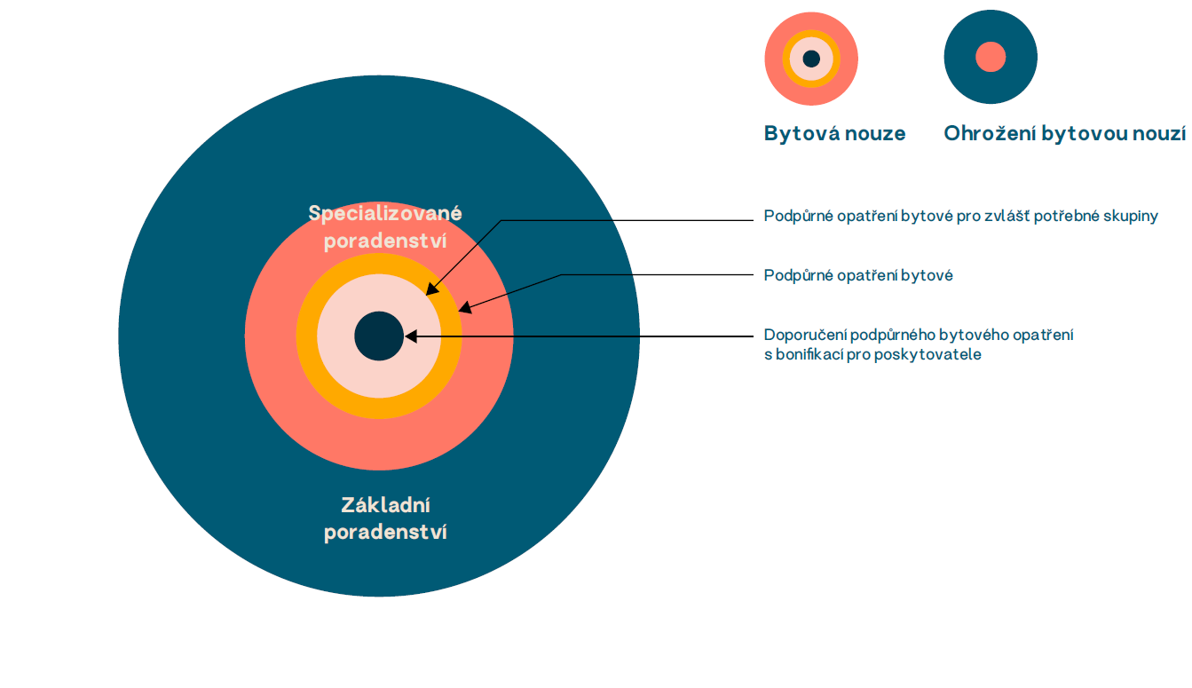
Distribuce nástrojů zákona
Strana

Slide 23
Úspory
Průměrné roční náklady bytové nouze pro veřejné rozpočty
Přehled vyčíslených a nevyčíslených nákladů bytové nouze
Oblast | Náklad bytové nouze/ rok v Kč
 | Celkový (stav roku 2023) | Na domácnost, při zohlednění inflace (2020-2023)
Hospitalizace | 3 221 829 000 | 48 087
Záchranná zdravotnická služba | 455 600 000 | 6 800
Náhradní péče o děti | 348 668 000 | 5 204
Pohotovost | 32 227 000 | 481
Psychické zdraví | 31 021 000 | 463
Náklady veřejných rozpočtů | 4 089 345 000 | 61 035
Vyčíslené náklady bytové nouze | Nevyčíslené náklady bytové nouze
Zdravotní stav osob v bytové nouzi Psychické zdraví Fyzické zdraví Využívání zdravotnických služeb Zdravotnická záchranná služba Pohotovostní služby Hospitalizace Náhradní rodinná péče | Vzdělávání dětí Domácí násilí Kvalita života Vězeňství Kriminalita Participace na trhu práce Závislosti Stigmatizace a sociální koheze Kvalita veřejného prostoru
Průměrné náklady bytové nouze pro veřejné rozpočty jsou v roce 2023 4,1 mld. ročně (viz RIA)
Zdroj: Vlastní zpracování na základě Zapletalová a kol., 2021
Další zdroje, například analýza Agentury pro sociální začleňování (Opletalová a kol., 2019) odhaduje náklady bytové nouze (ve vztahu k veřejným rozpočtům) až desetkrát vyšší.
Strana
23

Slide 24
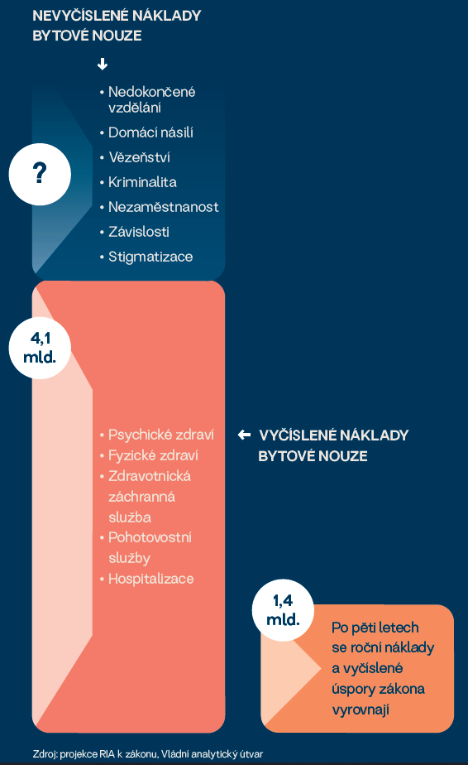
Náklady zákona
Úspory, které zákon přinese
Opatření financovaná dle zákona | Roční náklady v 5. roce dle CBA
Poradenství (KMB) na obcích | 483 mil. Kč
Obecní podporované byty | 182 mil. Kč
Asistence | 611 mil. Kč
Bydlení s garancí pro vlastníky bytu | 227 mil. Kč
Krajské úřady a resorty | 65 mil. Kč
IT systém | 20 mil. Kč
Celkem | 1, 588 mld. Kč
Strana

Slide 25
Harmonogram
Dokončení vypořádání připomínek v MPŘ | říjen 2023
Předložení materiálu pracovním komisím LRV a vládě | listopad 2023
Projednání Parlamentem | 2024
Účinnost zákona | červenec 2025
Kontakty
Mgr. et Mgr. Anna Hájková
mob.: +420 705 894 887
e-mail: anna.hajkova@mmr.cz
Ministerstvo pro místní rozvoj
Oddělení koncepce dostupného bydlení
odbor strategií a analýz regionální politiky a politiky bydlení
Strana
25

